Slide 1

Республиканская научно-практическая конференция «Музейная педагогика и букваристика: экскурс в историю и современные тенденции развития»
Значение музея в образовательном процессе
Нуриева Резеда Ривалевна
МБОУДО «Дом детства и юношества»
Мамадышского муниципального района
Республики Татарстан

Slide 2
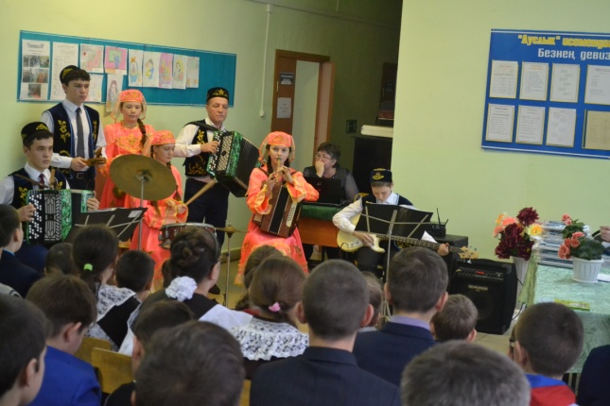
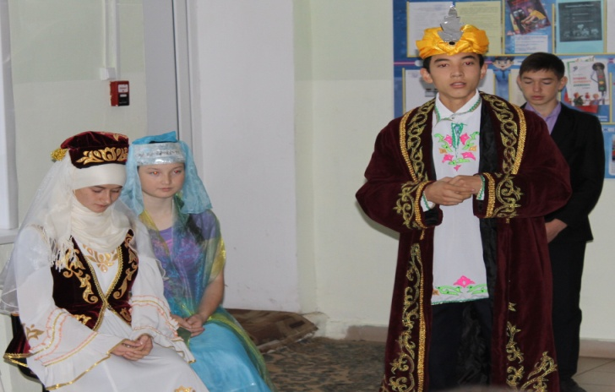
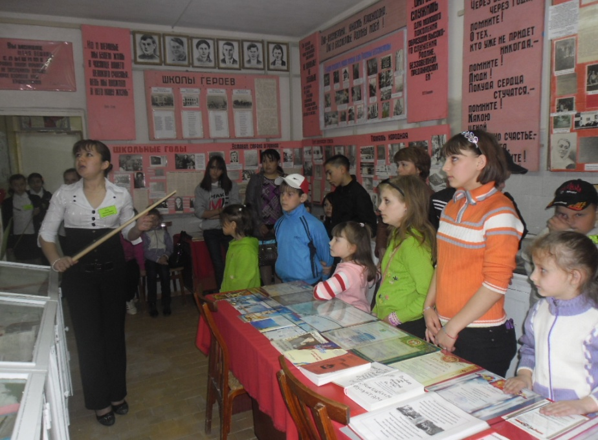
Участие подростков одновременно в рамках одного дела
в нескольких видах деятельности
НАЧАЛО

Slide 3
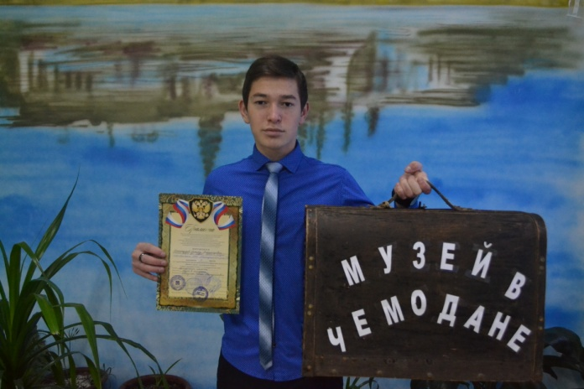
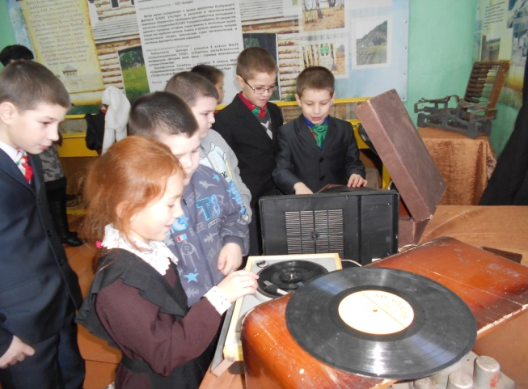
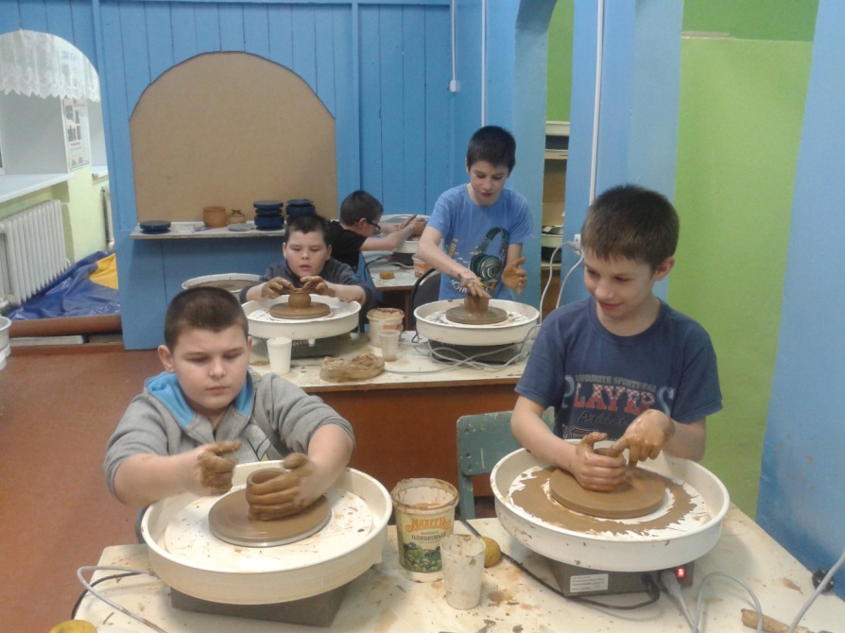
Вся программа интерактивная:
играя — учимся.
Исследуем древний город, участвуем в мастер-классах, познаем старые ремесла, погружаемся в историю

Slide 4
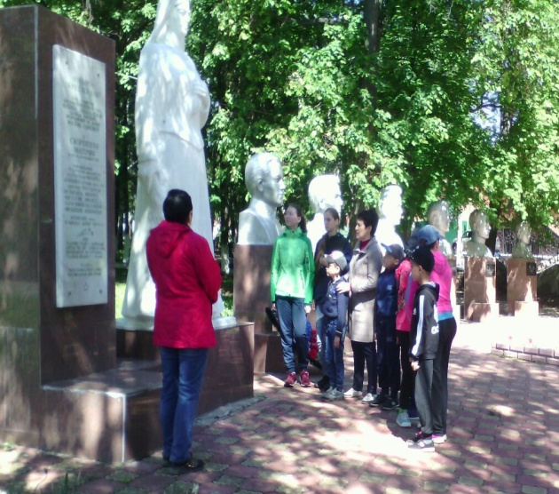
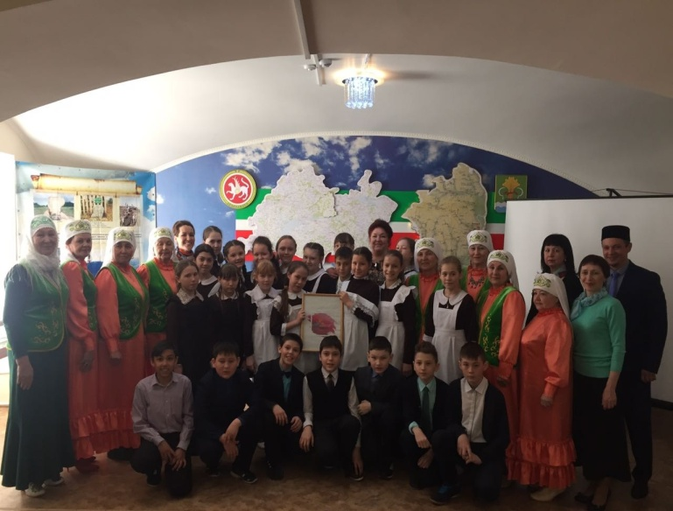
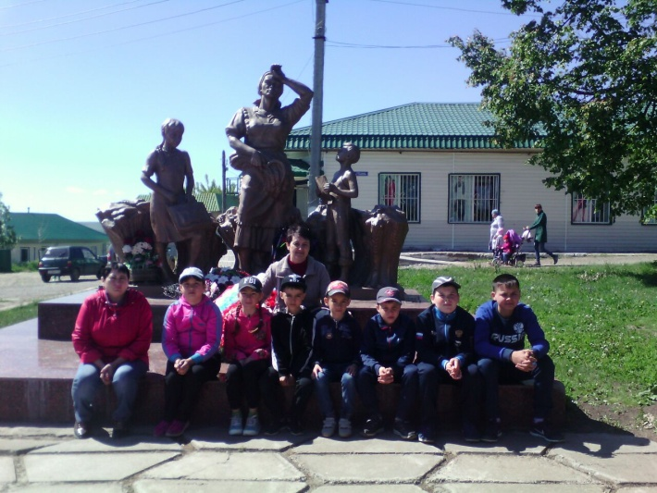
Устраиваем викторины, конкурсы и фестивали

Slide 5
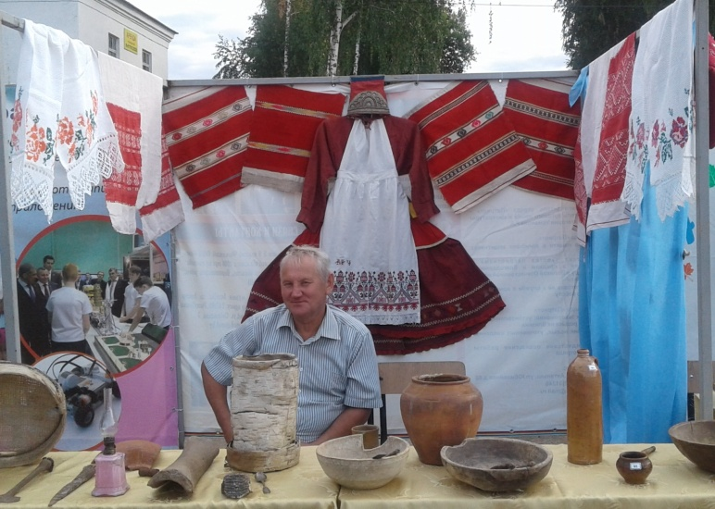
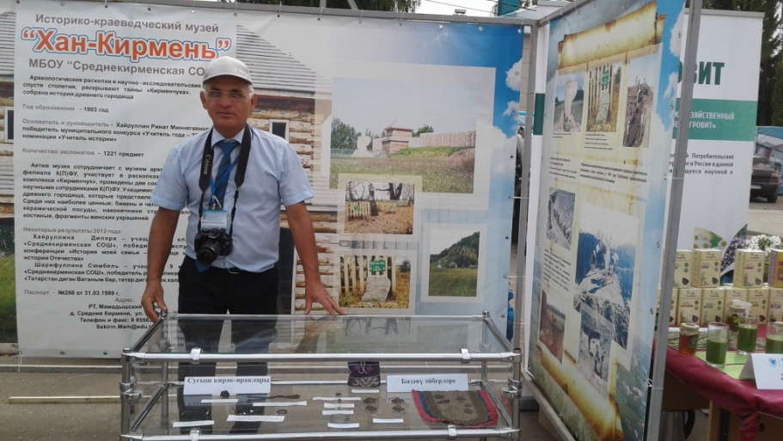
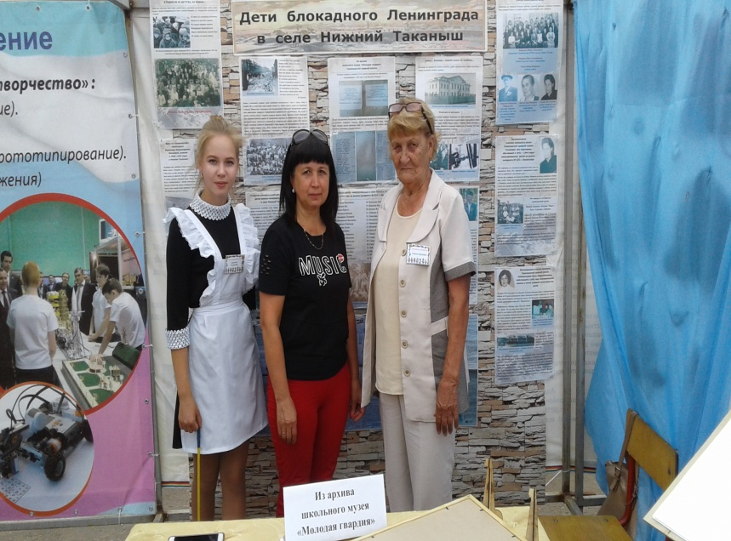
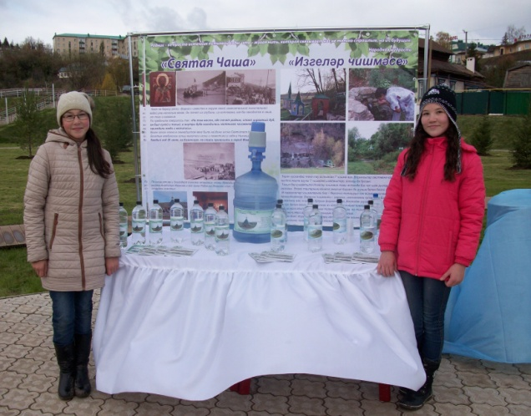
Музей под открытым небом

Slide 6
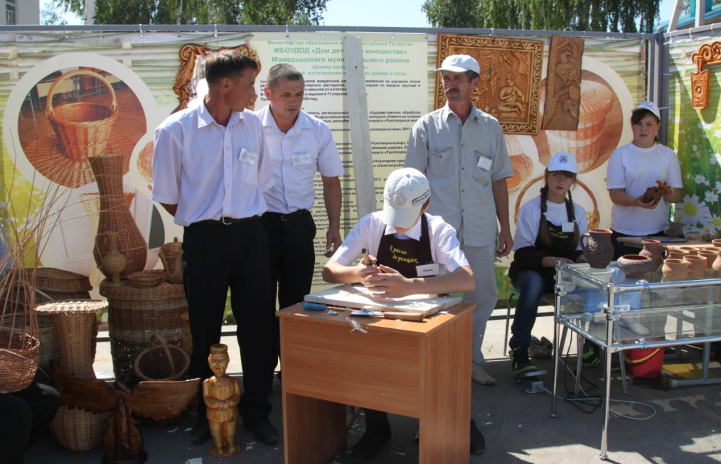
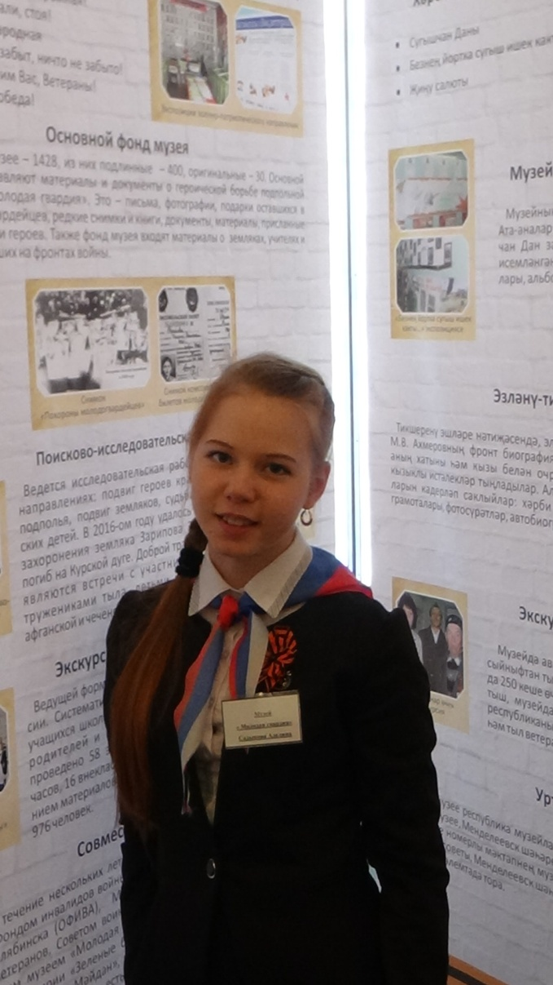
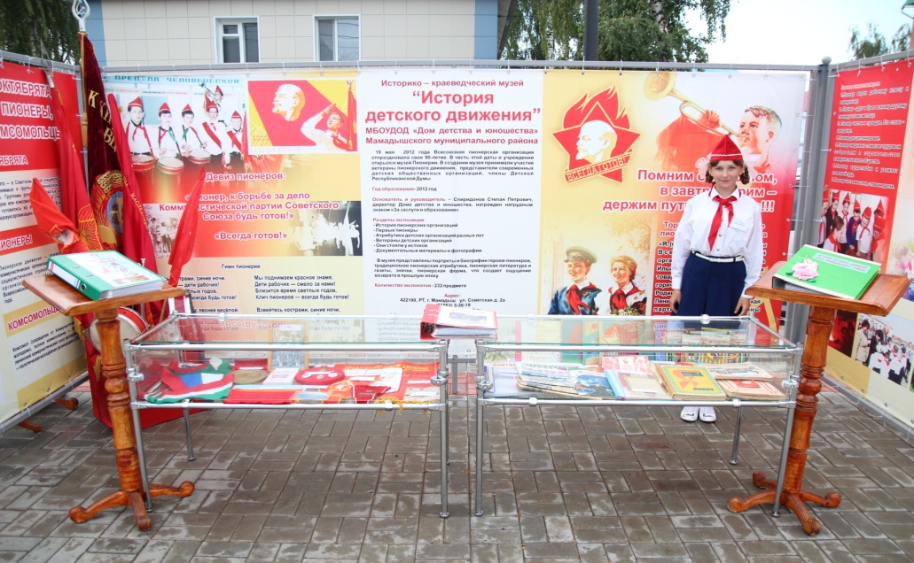
Делимся опытом

Slide 7
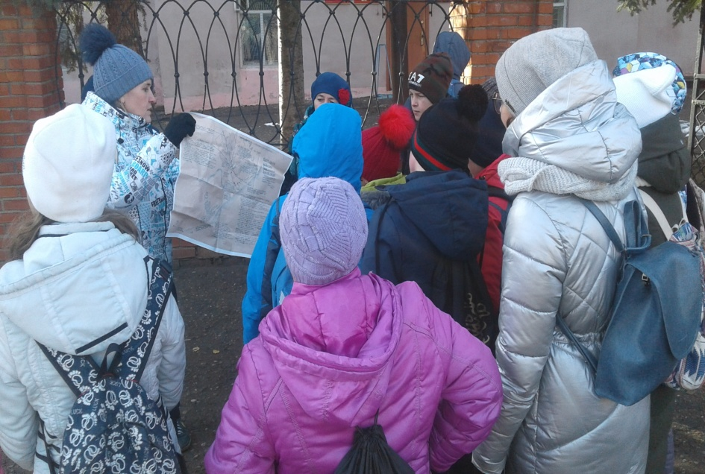
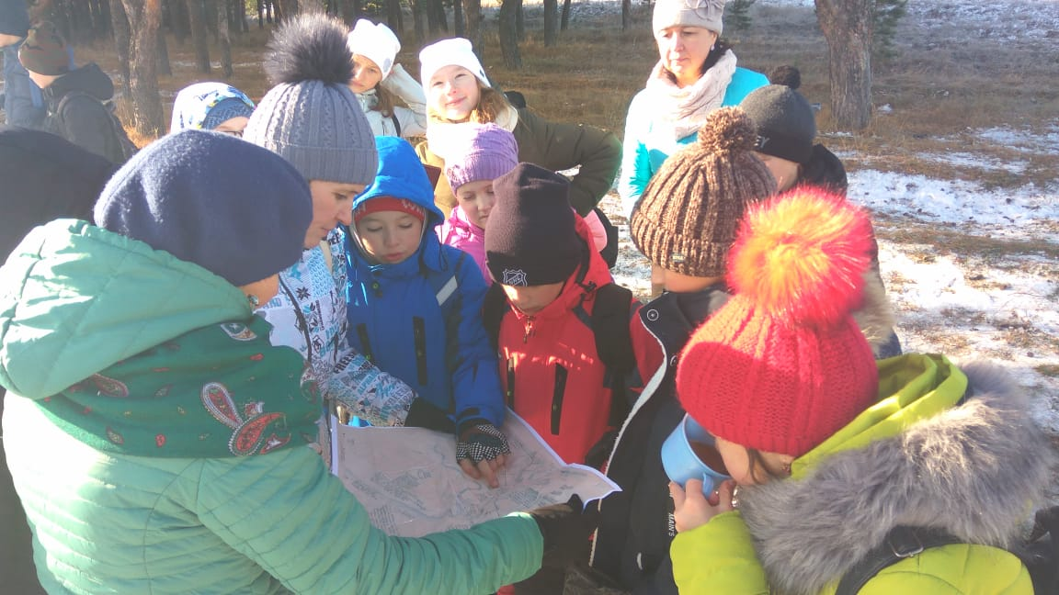
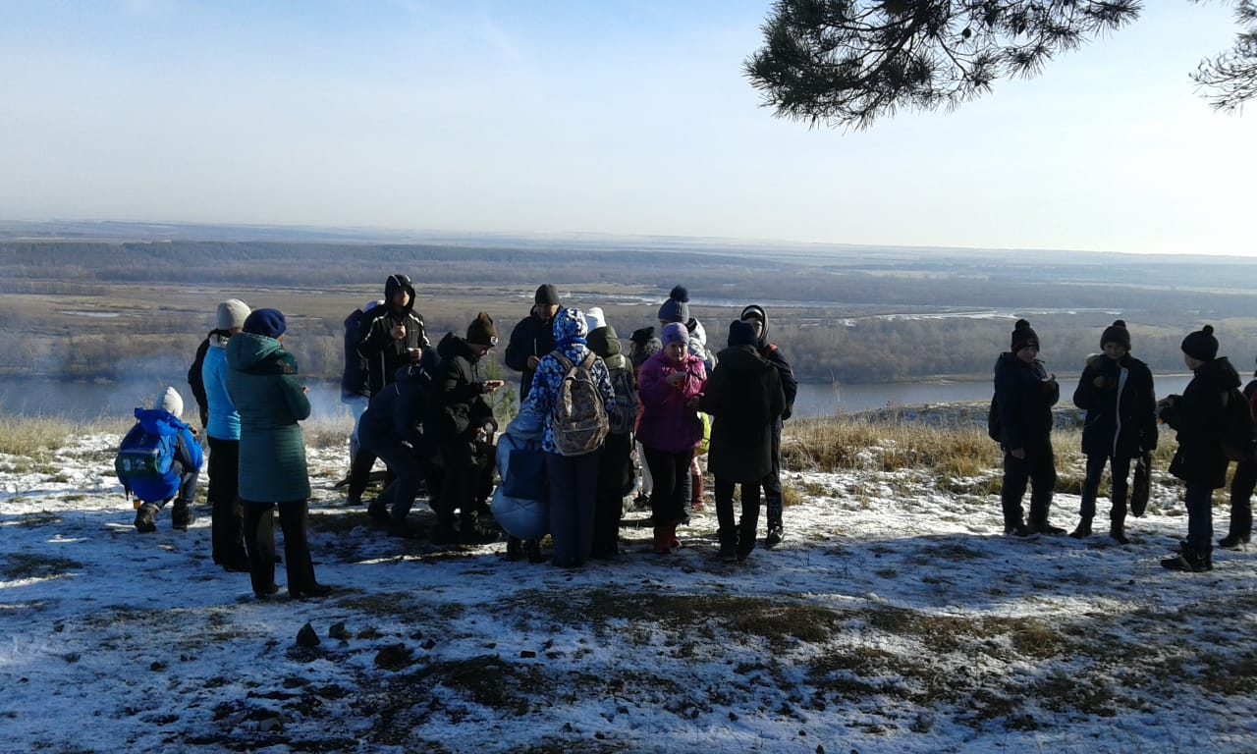
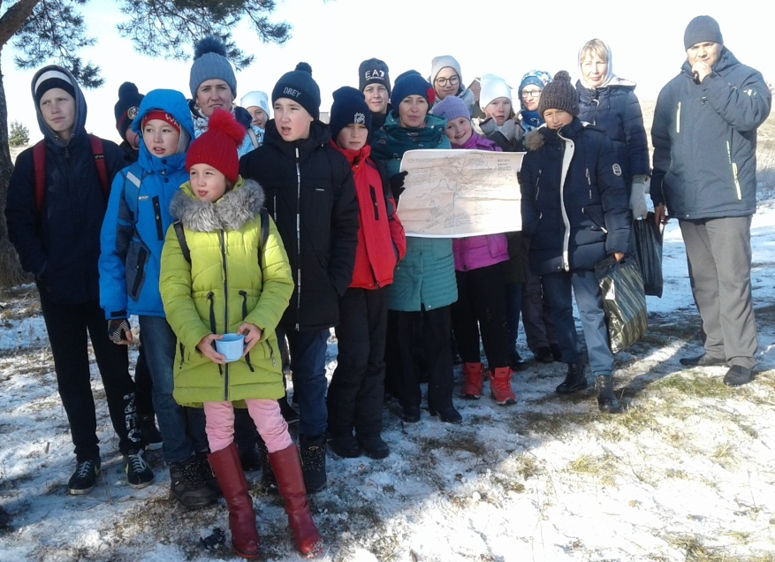
Экскурсии

Slide 8
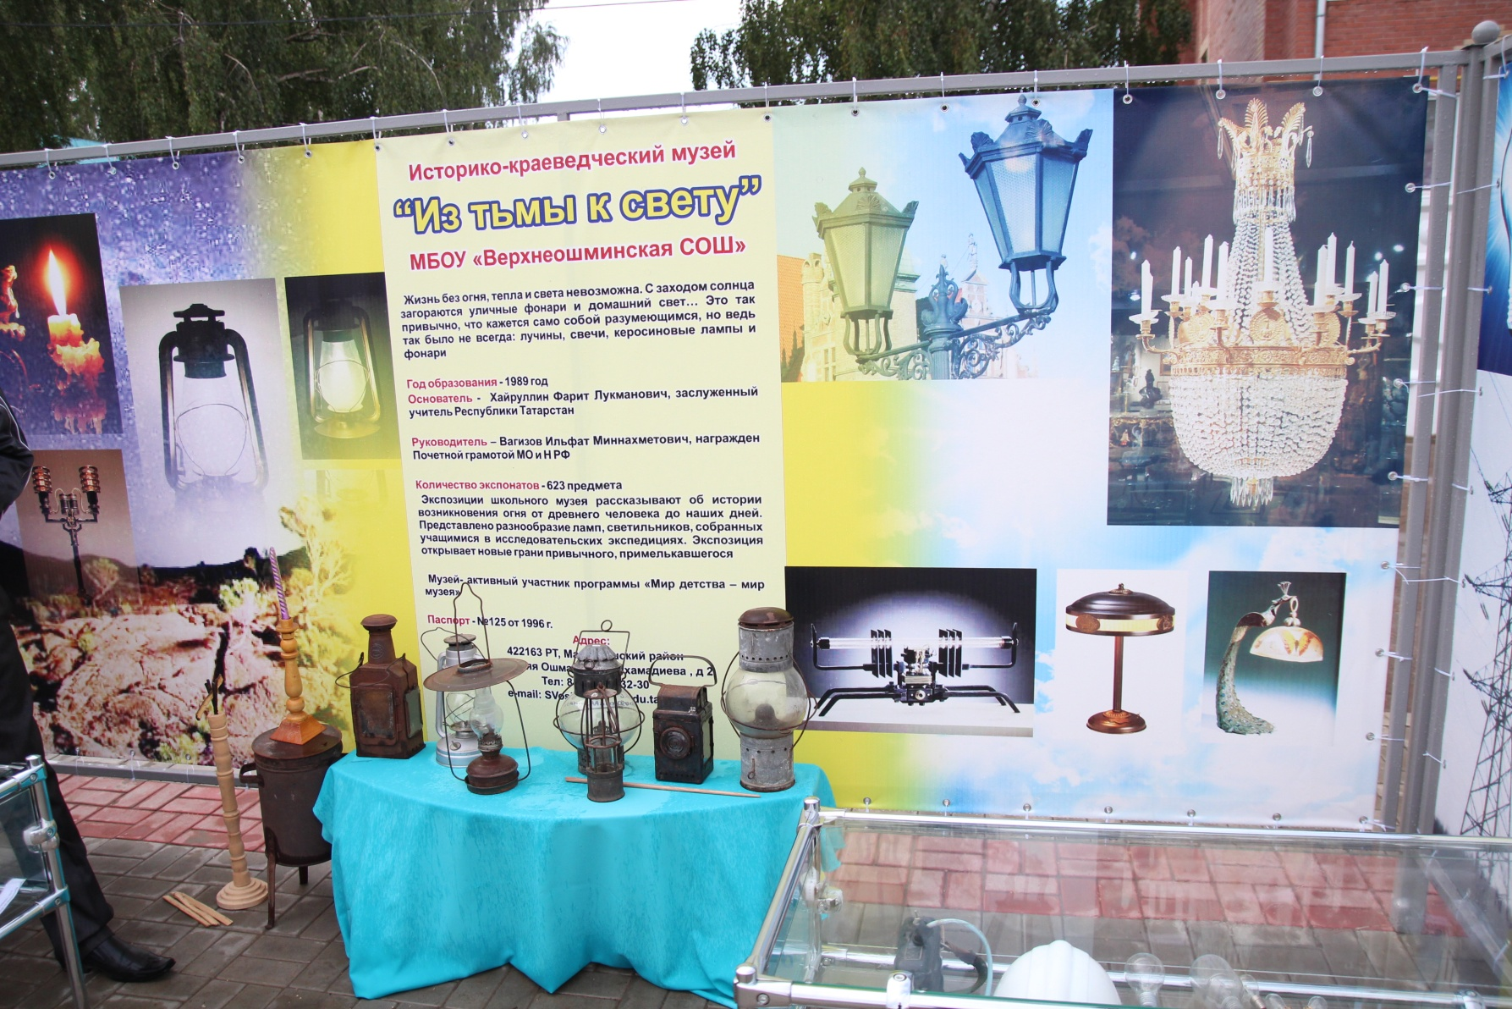
Историко-краеведческий музей «Из тьмы к свету»

Slide 9
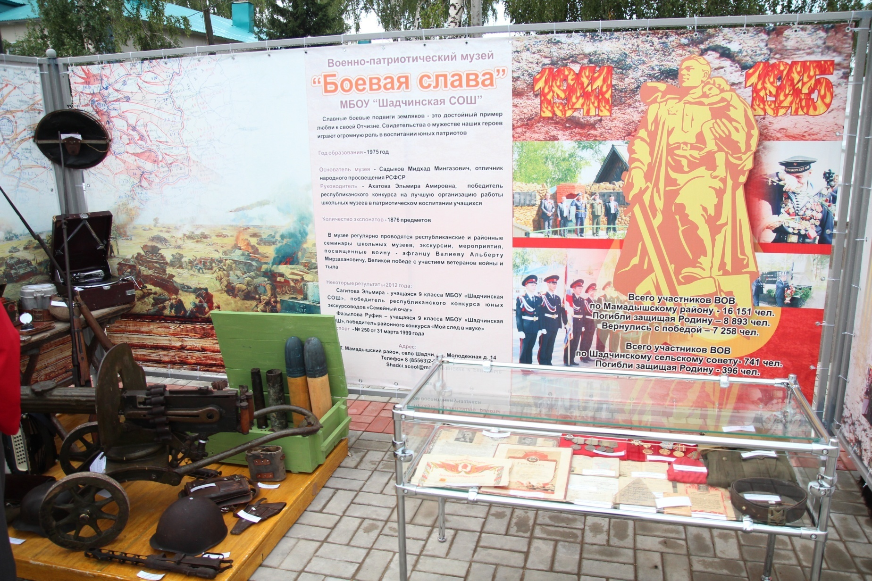
Музей «Боевая слава»

Slide 10
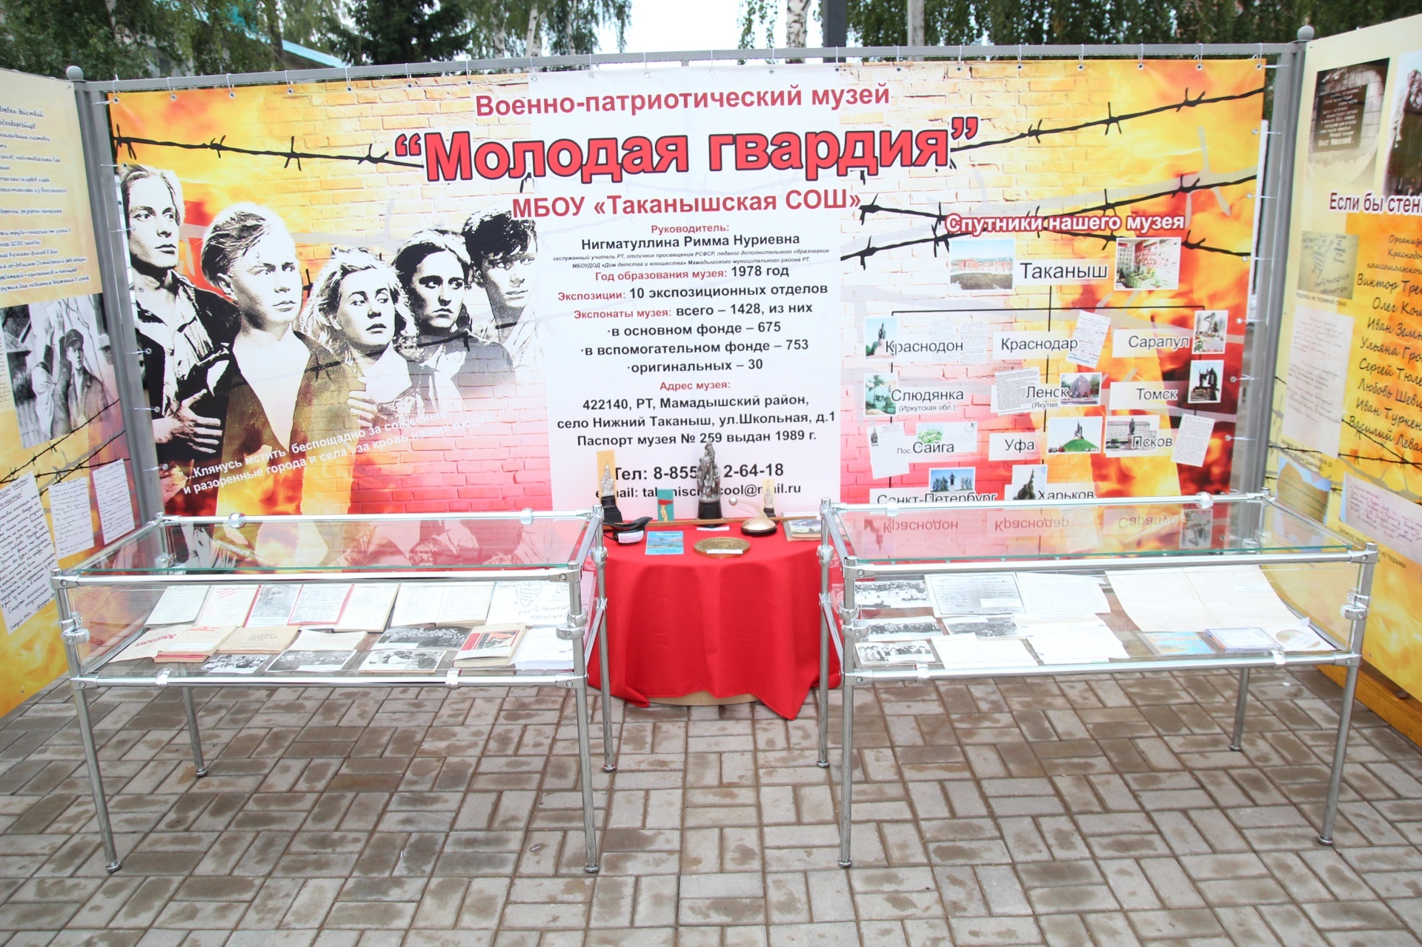
МУЗЕЙ «Молодая гвардия»

